Slide 1
Πνευματική Ιδιοκτησία
Ανοικτά Ακαδημαϊκά Μαθήματα στο ΤΕΙ Αθήνας
Ομάδα ανάπτυξης Ανοιχτών Ακαδημαϊκών Μαθημάτων
Το περιεχόμενο του μαθήματος διατίθεται με άδεια Creative Commons εκτός και αν αναφέρεται διαφορετικά | Το έργο υλοποιείται στο πλαίσιο του Επιχειρησιακού Προγράμματος «Εκπαίδευση και Δια Βίου Μάθηση» και συγχρηματοδοτείται από την Ευρωπαϊκή Ένωση (Ευρωπαϊκό Κοινωνικό Ταμείο) και από εθνικούς πόρους.

Slide 2
ΔΙΑΝΟΗΤΙΚΗ ΙΔΙΟΚΤΗΣΙΑ
Παγκόσμιος Οργανισμός Διανοητικής Ιδιοκτησίας (World Intellectual Property Organization, WIPO)
ΟΡΓΑΝΙΣΜΟΣ ΒΙΟΜΗΧΑΝΙΚΗΣ ΙΔΙΟΚΤΗΣΙΑΣ (ΟΒΙ)
ΟΡΓΑΝΙΣΜΟΣ ΠΝΕΥΜΑΤΙΚΗΣ ΙΔΙΟΚΤΗΣΙΑΣ (ΟΠΙ)
CREATIVE COMMONS

Slide 3
ΠΝΕΥΜΑΤΙΚΗ ΙΔΙΟΚΤΗΣΙΑ
Πνευματική ιδιοκτησία ή πνευματικά δικαιώματα ονομάζονται τα αποκλειστικά δικαιώματα των πνευματικών δημιουργών στο έργο τους

Slide 4
ΔΗΜΙΟΥΡΓΟΣ
Ο δημιουργός είναι το υποκείμενο του δικαιώματος πνευματικής ιδιοκτησίας.
Στο ελληνικό δίκαιο δημιουργός μπορεί να είναι μόνο φυσικό πρόσωπο

Slide 5
ΕΡΓΟ
Ως έργο νοείται κάθε πρωτότυπο πνευματικό δημιούργημα λόγου, τέχνης ή επιστήμης, που εκφράζεται με οποιαδήποτε μορφή, ιδίως
τα γραπτά ή προφορικά κείμενα,
οι μουσικές συνθέσεις, με κείμενο ή χωρίς,
τα θεατρικά έργα με μουσική ή χωρίς,
οι χορογραφίες και οι παντομίμες,
τα οπτικοακουστικά έργα,
τα έργα των εικαστικών τεχνών, στα οποία περιλαμβάνονται τα σχέδια,
τα έργα ζωγραφικής και γλυπτικής,
τα χαρακτικά έργα και οι λιθογραφίες,
τα αρχιτεκτονικά έργα,
οι φωτογραφίες, τα έργα των εφαρμοσμένων τεχνών,
οι εικονογραφήσεις,
οι χάρτες,
τα τρισδιάστατα έργα που αναφέρονται στη γεωγραφία, την τοπογραφία, την αρχιτεκτονική ή την επιστήμη.

Slide 6
ΠΝΕΥΜΑΤΙΚΟ ΔΙΚΑΙΩΜΑ
ΔΙΑΚΡΙΝΕΤΑΙ ΣΕ
ΠΕΡΙΟΥΣΙΑΚΟ ΔΙΚΑΙΩΜΑ
ΗΘΙΚΟ ΔΙΚΑΙΩΜΑ
Ο ΔΗΜΙΟΥΡΓΟΣ ΕΠΙΤΡΕΠΕΙ Η ΑΠΑΓΟΡΕΥΕΙ
ΕΞΟΥΣΙΕΣ ΤΟΥ ΔΗΜΙΟΥΡΓΟΥ
Εγγραφή
Αναπαραγωγή
Δημιουργία Παράγωγου Έργου
Διανομή
Εκμίσθωση και Δημόσιος Δανεισμός
Δημόσια εκτέλεση και παρουσίαση
Μετάδοση με ραδιοτηλεοπτικά μέσα
(δορυφορική κτλ)
Δημοσίευση
Πατρότητα
Ακεραιότητα του Έργου
Προσπέλαση στο Έργο
Μετάνοια (π.χ. υπαναχώρηση)

Slide 7
ΠΕΡΙΟΡΙΣΜΟΙ ΓΙΑ ΤΟΥΣ ΥΠΟΨΗΦΙΟΥΣ ΧΡΗΣΤΕΣ ΕΝΟΣ ΕΡΓΟΥ
ΔΕΝ ΕΠΙΤΡΕΠΕΤΑΙ ΧΡΗΣΗ ΠΝΕΥΜΑΤΙΚΟΥ ΕΡΓΟΥ ΧΩΡΙΣ ΝΑ ΖΗΤΗΘΕΙ Η ΑΔΕΙΑ ΤΟΥ ΔΗΜΙΟΥΡΓΟΥ!!

Slide 8
ΤΙ ΕΠΙΤΡΕΠΕΤΑΙ? – ΔΙΚΑΙΗ ΧΡΗΣΗ (FAIR USE)
ΠΑΡΑΘΕΣΗ ΑΠΟΣΠΑΣΜΑΤΩΝ
ΑΝΑΠΑΡΑΓΩΓΗ ΕΡΓΩΝ ΓΙΑ ΔΙΔΑΣΚΑΛΙΑ ΣΕ ΟΛΕΣ ΤΙΣ ΒΑΘΜΙΔΕΣ
ΑΝΑΠΑΡΑΓΩΓΗ ΓΙΑ ΒΙΒΛΙΟΘΗΚΕΣ ΚΑΙ ΑΡΧΕΙΑ
ΧΡΗΣΗ ΑΠΟΣΠΑΣΜΑΤΩΝ ΓΙΑ ΛΟΓΟΥΣ ΕΝΗΜΕΡΩΣΗΣ
ΧΡΗΣΗ ΑΠΟΣΠΑΣΜΑΤΩΝ ΓΙΑ ΕΠΙΣΤΗΜΟΝΙΚΗ ΣΚΕΨΗ ΚΑΙ ΕΡΕΥΝΑ
ΟΙ ΕΚΠΑΙΔΕΥΤΙΚΟΙ ΜΠΟΡΟΥΝ ΝΑ ΧΡΗΣΙΜΟΠΟΙΗΣΟΥΝ ΕΛΕΥΘΕΡΑ ΕΡΓΑ ΤΑ ΟΠΟΙΑ ΕΙΝΑΙ ΚΑΤΑΧΩΡΗΜΕΝΑ ΣΤΟ ΕΚΠΑΙΔΕΥΤΙΚΟ ΙΔΡΥΜΑ ΣΤΟ ΟΠΟΙΟ ΕΡΓΑΖΟΝΤΑΙ

Slide 9
ΑΔΕΙΑ ΑΠΟ ΤΟΝ ΔΗΜΙΟΥΡΓΟ
Επικοινωνία με τους συγγραφείς ή τους νόμιμους κατόχους
Εξουσιοδότηση από τους νόμιμους κατόχους πριν από τη χρήση ενός αντικειμένου όταν υπάρχει ρητή προστασία των πνευματικών του δικαιωμάτων και παράλληλα δεν υπάρχει ρητή εξαίρεση στον νόμο

Slide 10
ΧΡΗΣΗ ΕΡΓΩΝ ΤΟΥ ΔΗΜΟΣΙΟΥ ΤΟΜΕΑ
Όταν περάσει ο νόμιμος χρόνος, το έργο καθίσταται κοινό κτήμα, ανήκει δηλαδή στο δημόσιο τομέα (Public Domain) και μπορεί να αποτελέσει αντικείμενο ελεύθερης εκμετάλλευσης
= No Rights Reserved

Slide 11
ΔΙΑΡΚΕΙΑ ΠΝΕΥΜΑΤΙΚΟΥ ΔΙΚΑΙΩΜΑΤΟΣ
ΓΙΑ ΤΑ ΕΡΓΑ ΓΕΝΙΚΑ
ΓΙΑ ΣΥΛΛΟΓΙΚΑ ΕΡΓΑ
ΓΙΑ ΑΝΩΝΥΜΑ Η ΨΕΥΔΟΝΥΜΑ ΕΡΓΑ
ΔΙΑΡΚΕΙΑ ΠΝΕΥΜΑΤΙΚΟΥ ΔΙΚΑΙΩΜΑΤΟΣ
=
70 ΧΡΟΝΙΑ ΜΕΤΑ ΤΟ ΘΑΝΑΤΟ ΤΟΥ ΔΗΜΙΟΥΡΓΟΥ

Slide 12
ΤΙ ΚΑΝΩ ΓΙΑ ΝΑ ΧΡΗΣΙΜΟΠΟΙΗΣΩ ΤΟ ΕΡΓΟ ΚΑΠΟΙΟΥ ΔΗΜΙΟΥΡΓΟΥ?
ΑΔΕΙΑ ΑΠΟ ΔΗΜΙΟΥΡΓΟ
ΧΡΗΣΗ ΕΡΓΟΥ ΠΟΥ ΑΝΗΚΕΙ ΣΤΟ ΔΗΜΟΣΙΟ ΤΟΜΕΑ (PUBLIC DOMAIN)
ΧΡΗΣΗ ΕΡΓΩΝ ΣΤΑ ΠΛΑΙΣΙΑ ΤΗΣ ΔΙΚΑΙΗΣ ΧΡΗΣΗΣ (FAIR USE)
ΕΛΕΓΧΩ ΑΝ ΕΧΕΙ ΑΔΕΙΑ CREATIVE COMMONS. ΑΝ ΕΧΕΙ ΤΟ ΧΡΗΣΙΜΟΠΟΙΩ ΣΥΜΦΩΝΑ ΜΕ ΤΟΥΣ ΟΡΟΥΣ ΤΗΣ ΑΔΕΙΑΣ (ΜΟΝΟ ΓΙΑ ΕΡΓΑ ΣΕ ΨΗΦΙΑΚΗ ΜΟΡΦΗ ΣΤΟ ΔΙΑΔΥΚΤΙΟ)

Slide 13
ΓΙΑ ΨΗΦΙΑΚΑ ΕΡΓΑ ΣΤΟ ΔΙΑΔΥΚΤΙΟ
ΠΡΟΣΤΑΤΕΥΟΝΤΑΙ ΕΡΓΑ ΟΠΩΣ:
ΙΣΤΟΣΕΛΙΔΕΣ (ΚΑΙ
ΌΤΙ ΕΡΓΑ ΑΥΤΈΣ ΠΕΡΙΕΧΟΥΝ Π.Χ. ΕΙΚΟΝΕΣ)
ΒΑΣΕΙΣ ΔΕΔΟΜΕΝΩΝ
ΟΠΤΙΚΟΑΚΟΥΣΤΙΚΑ ΜΕΣΑ
= ΠΟΛΥΜΕΣΑ
ΦΩΤΟΓΡΑΦΙΕΣ
ΛΟΓΙΣΜΙΚΑ
ΚΕΙΜΕΝΑ

Slide 14
ΠΑΡΑΔΕΙΓΜΑΤΑ ΧΡΗΣΗΣ ΕΡΓΩΝ
Πληροφορίες δημοσίου τομέα
Υλικό που φιλοξενείται στις ψηφιακές βιβλιοθήκες και για το οποίο η διάρκεια προστασίας έχει παρέλθει
Επιστημονικά άρθρα ή τμήματα έργων τα οποία έχουν ήδη εκδοθεί (με άδεια συγγραφέων και εκδοτών)
Διδακτορικές διατριβές (με άδεια του διδάκτορα)
Διπλωματικές εργασίες ( με άδεια του συγγραφέα)
Εργασίες σεμιναρίων και υλικό που δημιουργείται κατά τη διάρκεια της εκπαιδευτικής διαδικασίας (με άδεια των καθηγητών και των φοιτητών)
Εργασίες ή μελέτες που χρηματοδοτούνται από ερευνητικά προγράμματα
Πρακτικά Συνεδρίων και ημερίδων επιστημονικών ενώσεων
Έργα ή τμήμα αυτών που διατίθενται από τους εκδότες ή τους συγγραφείς για το συγκεκριμένο σκοπό
Λογισμικό το οποίο είναι ελεύθερο υπό την άδεια (Γενική Άδεια Δημόσιας Χρήσης, GNU GPL)

Slide 15
ΠΑΡΑΔΕΙΓΜΑΤΑ ΧΡΗΣΗΣ ΕΡΓΩΝ

Slide 16
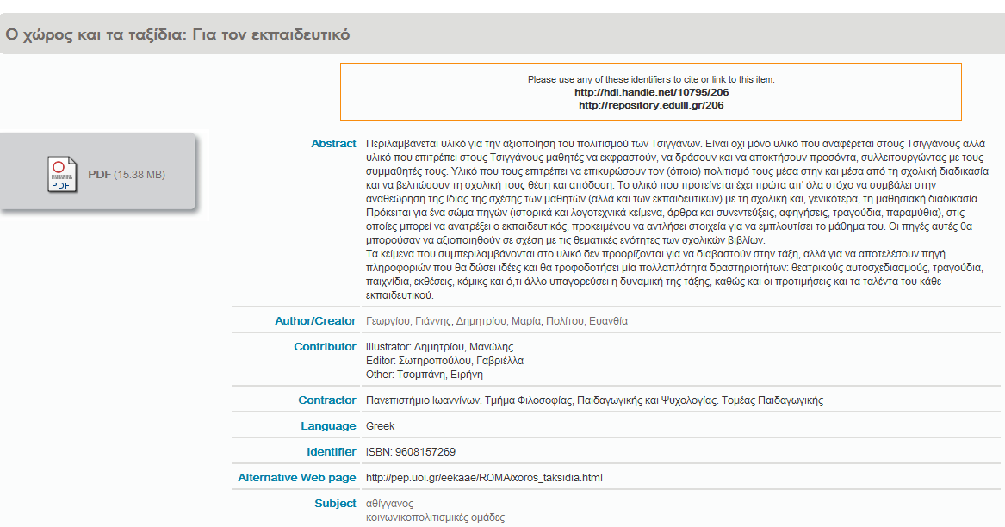
ΠΑΡΑΔΕΙΓΜΑΤΑ ΧΡΗΣΗΣ ΕΡΓΩΝ
Μπορώ να χρησιμοποιήσω το υλικό κάνοντας αναφορά στο συγκεκριμένο link, όπως προτρέπει η ιστοσελίδα

Slide 17
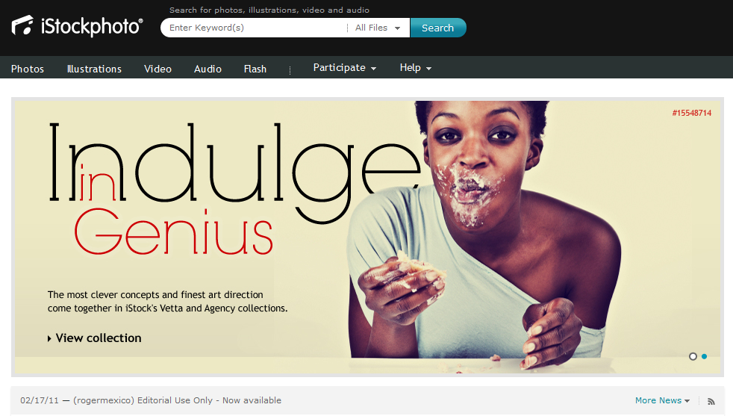
ΠΑΡΑΔΕΙΓΜΑΤΑ ΧΡΗΣΗΣ ΕΡΓΩΝ

Slide 18
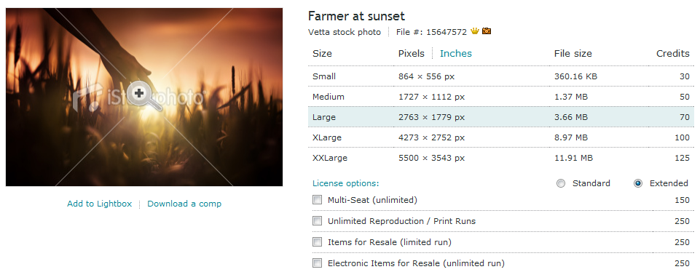
ΠΑΡΑΔΕΙΓΜΑΤΑ ΧΡΗΣΗΣ ΕΡΓΩΝ
Μπορώ να συνεργασία με το ίδρυμα στο οποίο εργάζομαι να αγοράσω φωτογραφίες, με πολύ χαμηλό τίμημα από το istock. Σύμφωνα με τους κανονισμούς, που διέπουν το istock μπορώ να χρησιμοποιήσω μια φωτογραφία για online ή ηλεκτρονική δημοσίευση ( Permitted uses, πάντα με αναφορά στο istock και τον δημιουργό), χωρίς όμως να δημιουργήσω από αυτή παράγωγο έργο.
Notes:
(c) Permitted Uses. Subject to the restrictions described under Prohibited Uses below, the following are “Permitted Uses” of Content:
advertising and promotional projects, including printed materials, product packaging, presentations, film and video presentations, commercials, catalogues, brochures, promotional greeting cards and promotional postcards (ie. not for resale or license);
entertainment applications, such as books and book covers, magazines, newspapers, editorials, newsletters, and video, broadcast and theatrical presentations;
on–line or electronic publications, including web pages to a maximum of 1200 x 800 pixels for image or illustration Content or to a maximum of 640x480 for video Content;
prints, posters (i.e. a hardcopy) and other reproductions for personal use or promotional purposes specified in (1) above, but not for resale, license or other distribution; and
any other uses approved in writing by iStockphoto.

Slide 19
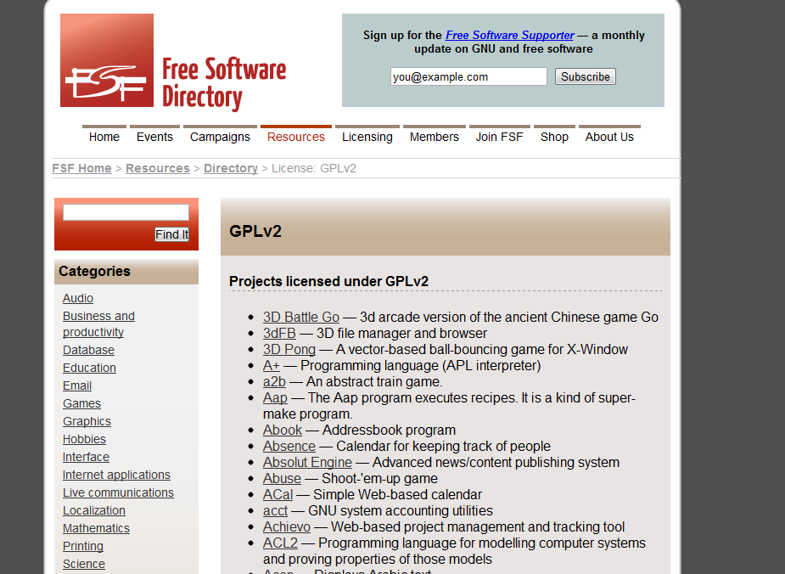
ΠΑΡΑΔΕΙΓΜΑΤΑ ΧΡΗΣΗΣ ΕΡΓΩΝ
Αποθετήριο ελεύθερου λογισμικού, ανάμεσα σε άλλα για επιστήμες και μαθηματικά, εκπαίδευση, το οποίο λογισμικό μπορώ να χρησιμοποιήσω ή να διαμοιράσω στους μαθητές μου ή να τo διαθέσω online
Notes:
(c) Permitted Uses. Subject to the restrictions described under Prohibited Uses below, the following are “Permitted Uses” of Content:
advertising and promotional projects, including printed materials, product packaging, presentations, film and video presentations, commercials, catalogues, brochures, promotional greeting cards and promotional postcards (ie. not for resale or license);
entertainment applications, such as books and book covers, magazines, newspapers, editorials, newsletters, and video, broadcast and theatrical presentations;
on–line or electronic publications, including web pages to a maximum of 1200 x 800 pixels for image or illustration Content or to a maximum of 640x480 for video Content;
prints, posters (i.e. a hardcopy) and other reproductions for personal use or promotional purposes specified in (1) above, but not for resale, license or other distribution; and
any other uses approved in writing by iStockphoto.

Slide 20
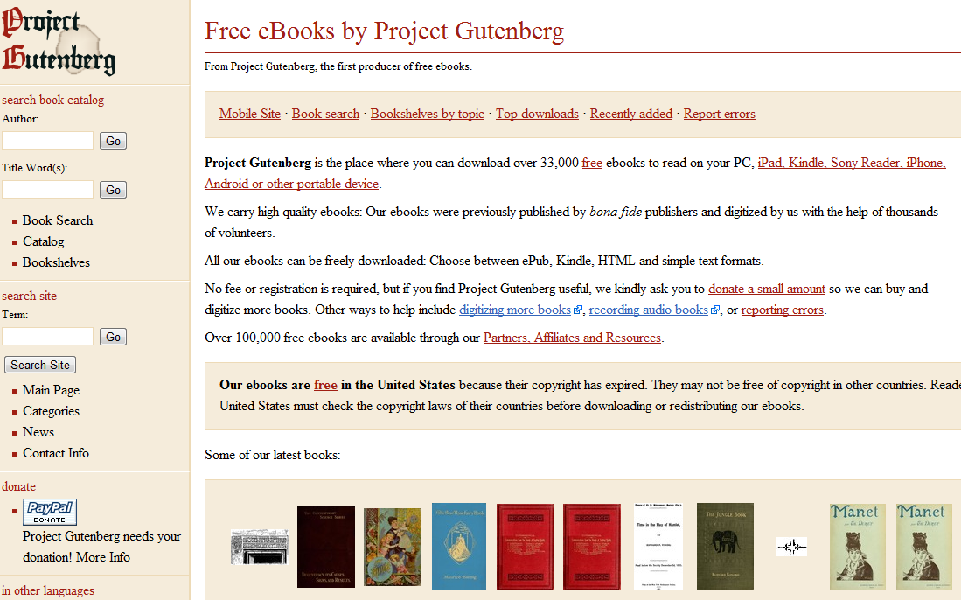
ΠΑΡΑΔΕΙΓΜΑΤΑ ΧΡΗΣΗΣ ΕΡΓΩΝ
Αποθετήριο βιβλίων των οποίων οι άδειες πνευματικών δικαιωμάτων έχουν λήξει ή είναι ελεύθερα πνευματικών δικαιωμάτων τα οποία μπορώ να χρησιμοποιήσω και να διαμοιράσω ή να τα διαθέσω online
Notes:
(c) Permitted Uses. Subject to the restrictions described under Prohibited Uses below, the following are “Permitted Uses” of Content:
advertising and promotional projects, including printed materials, product packaging, presentations, film and video presentations, commercials, catalogues, brochures, promotional greeting cards and promotional postcards (ie. not for resale or license);
entertainment applications, such as books and book covers, magazines, newspapers, editorials, newsletters, and video, broadcast and theatrical presentations;
on–line or electronic publications, including web pages to a maximum of 1200 x 800 pixels for image or illustration Content or to a maximum of 640x480 for video Content;
prints, posters (i.e. a hardcopy) and other reproductions for personal use or promotional purposes specified in (1) above, but not for resale, license or other distribution; and
any other uses approved in writing by iStockphoto.

Slide 21
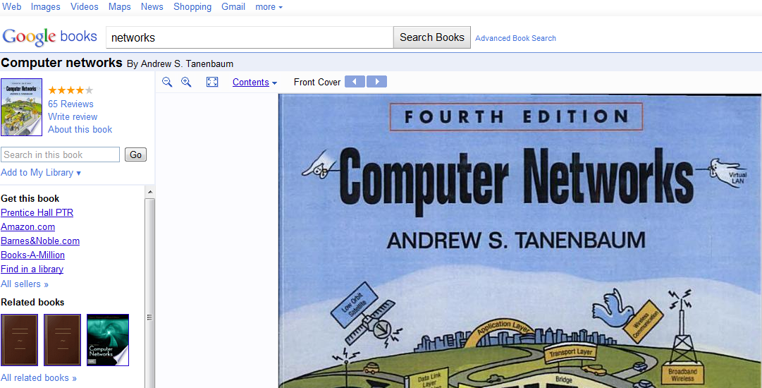
ΠΑΡΑΔΕΙΓΜΑΤΑ ΧΡΗΣΗΣ ΕΡΓΩΝ
Μπορώ για παράδειγμα να παραπέμψω με τη χρήση ηλεκτρονικού συνδέσμου (link) σε έργα τα οποία ολόκληρα ή μέρος αυτών βρίσκονται νόμιμα στο διαδίκτυο
Notes:
(c) Permitted Uses. Subject to the restrictions described under Prohibited Uses below, the following are “Permitted Uses” of Content:
advertising and promotional projects, including printed materials, product packaging, presentations, film and video presentations, commercials, catalogues, brochures, promotional greeting cards and promotional postcards (ie. not for resale or license);
entertainment applications, such as books and book covers, magazines, newspapers, editorials, newsletters, and video, broadcast and theatrical presentations;
on–line or electronic publications, including web pages to a maximum of 1200 x 800 pixels for image or illustration Content or to a maximum of 640x480 for video Content;
prints, posters (i.e. a hardcopy) and other reproductions for personal use or promotional purposes specified in (1) above, but not for resale, license or other distribution; and
any other uses approved in writing by iStockphoto.

Slide 22
ΠΑΡΑΔΕΙΓΜΑΤΑ ΧΡΗΣΗΣ ΕΡΓΩΝ
Αναζήτηση έργων τα οποία βρίσκονται κάτω από άδειες πνευματικών δικαιωμάτων Creative Commons και χρήση αυτών αναλόγως με τον τύπο της άδειας και τις μορφές χρήσης τις οποίες επιτρέπει
Notes:
(c) Permitted Uses. Subject to the restrictions described under Prohibited Uses below, the following are “Permitted Uses” of Content:
advertising and promotional projects, including printed materials, product packaging, presentations, film and video presentations, commercials, catalogues, brochures, promotional greeting cards and promotional postcards (ie. not for resale or license);
entertainment applications, such as books and book covers, magazines, newspapers, editorials, newsletters, and video, broadcast and theatrical presentations;
on–line or electronic publications, including web pages to a maximum of 1200 x 800 pixels for image or illustration Content or to a maximum of 640x480 for video Content;
prints, posters (i.e. a hardcopy) and other reproductions for personal use or promotional purposes specified in (1) above, but not for resale, license or other distribution; and
any other uses approved in writing by iStockphoto.

Slide 23
Τέλος Ενότητας

Slide 24
Σημειώματα

Slide 25
Σημείωμα Αναφοράς
Copyright Τεχνολογικό Εκπαιδευτικό Ίδρυμα Αθήνας, Ομάδα ανάπτυξης Ανοιχτών Ακαδημαϊκών Μαθημάτων 2014. Ομάδα ανάπτυξης Ανοιχτών Ακαδημαϊκών Μαθημάτων. «Πνευματική Ιδιοκτησία». Έκδοση: 1.0. Αθήνα 2014. Διαθέσιμο από τη δικτυακή διεύθυνση: ocp.teiath.gr.

Slide 26
Σημείωμα Αδειοδότησης
Το παρόν υλικό διατίθεται με τους όρους της άδειας χρήσης Creative Commons Αναφορά, Μη Εμπορική Χρήση Παρόμοια Διανομή 4.0 [1] ή μεταγενέστερη, Διεθνής Έκδοση. Εξαιρούνται τα αυτοτελή έργα τρίτων π.χ. φωτογραφίες, διαγράμματα κ.λ.π., τα οποία εμπεριέχονται σε αυτό. Οι όροι χρήσης των έργων τρίτων επεξηγούνται στη διαφάνεια «Επεξήγηση όρων χρήσης έργων τρίτων».
Τα έργα για τα οποία έχει ζητηθεί άδεια αναφέρονται στο «Σημείωμα Χρήσης Έργων Τρίτων».
[1] http://creativecommons.org/licenses/by-nc-sa/4.0/
Ως Μη Εμπορική ορίζεται η χρήση:
που δεν περιλαμβάνει άμεσο ή έμμεσο οικονομικό όφελος από την χρήση του έργου, για το διανομέα του έργου και αδειοδόχο
που δεν περιλαμβάνει οικονομική συναλλαγή ως προϋπόθεση για τη χρήση ή πρόσβαση στο έργο
που δεν προσπορίζει στο διανομέα του έργου και αδειοδόχο έμμεσο οικονομικό όφελος (π.χ. διαφημίσεις) από την προβολή του έργου σε διαδικτυακό τόπο
Ο δικαιούχος μπορεί να παρέχει στον αδειοδόχο ξεχωριστή άδεια να χρησιμοποιεί το έργο για εμπορική χρήση, εφόσον αυτό του ζητηθεί.

Slide 27
Επεξήγηση όρων χρήσης έργων τρίτων
©
Δεν επιτρέπεται η επαναχρησιμοποίηση του έργου, παρά μόνο εάν ζητηθεί εκ νέου άδεια από το δημιουργό.
διαθέσιμο με άδεια CC-BY
Επιτρέπεται η επαναχρησιμοποίηση του έργου και η δημιουργία παραγώγων αυτού με απλή αναφορά του δημιουργού.
διαθέσιμο με άδεια CC-BY-SA
Επιτρέπεται η επαναχρησιμοποίηση του έργου με αναφορά του δημιουργού, και διάθεση του έργου ή του παράγωγου αυτού με την ίδια άδεια.
διαθέσιμο με άδεια CC-BY-ND
Επιτρέπεται η επαναχρησιμοποίηση του έργου με αναφορά του δημιουργού.
Δεν επιτρέπεται η δημιουργία παραγώγων του έργου.
διαθέσιμο με άδεια CC-BY-NC
Επιτρέπεται η επαναχρησιμοποίηση του έργου με αναφορά του δημιουργού.
Δεν επιτρέπεται η εμπορική χρήση του έργου.
διαθέσιμο με άδεια CC-BY-NC-SA
Επιτρέπεται η επαναχρησιμοποίηση του έργου με αναφορά του δημιουργού
και διάθεση του έργου ή του παράγωγου αυτού με την ίδια άδεια.
Δεν επιτρέπεται η εμπορική χρήση του έργου.
διαθέσιμο με άδεια CC-BY-NC-ND
Επιτρέπεται η επαναχρησιμοποίηση του έργου με αναφορά του δημιουργού.
Δεν επιτρέπεται η εμπορική χρήση του έργου και η δημιουργία παραγώγων του.
διαθέσιμο με άδεια
CC0 Public Domain
Επιτρέπεται η επαναχρησιμοποίηση του έργου, η δημιουργία παραγώγων αυτού και η εμπορική του χρήση, χωρίς αναφορά του δημιουργού.
διαθέσιμο ως κοινό κτήμα
Επιτρέπεται η επαναχρησιμοποίηση του έργου, η δημιουργία παραγώγων αυτού και η εμπορική του χρήση, χωρίς αναφορά του δημιουργού.
χωρίς σήμανση
Συνήθως δεν επιτρέπεται η επαναχρησιμοποίηση του έργου.

Slide 28
Διατήρηση Σημειωμάτων
Οποιαδήποτε αναπαραγωγή ή διασκευή του υλικού θα πρέπει να συμπεριλαμβάνει:
το Σημείωμα Αναφοράς
το Σημείωμα Αδειοδότησης
τη δήλωση Διατήρησης Σημειωμάτων
το Σημείωμα Χρήσης Έργων Τρίτων (εφόσον υπάρχει)
μαζί με τους συνοδευόμενους υπερσυνδέσμους.

Slide 29
Χρηματοδότηση
Το παρόν εκπαιδευτικό υλικό έχει αναπτυχθεί στo πλαίσιo του εκπαιδευτικού έργου του διδάσκοντα.
Το έργο «Ανοικτά Ακαδημαϊκά Μαθήματα στο ΤΕΙ Αθήνας» έχει χρηματοδοτήσει μόνο την αναδιαμόρφωση του εκπαιδευτικού υλικού.
Το έργο υλοποιείται στο πλαίσιο του Επιχειρησιακού Προγράμματος «Εκπαίδευση και Δια Βίου Μάθηση» και συγχρηματοδοτείται από την Ευρωπαϊκή Ένωση (Ευρωπαϊκό Κοινωνικό Ταμείο) και από εθνικούς πόρους.

